Slide 1

互联网医院组件化开发落地方案
2025年2月

Slide 2

contents
01
互联网医院组件化业务拆分成果
02
互联网医院业务组件拆分方案
03
互联网医院业务组件化方案架构
04
互联网医院组件化工程项目展示

Slide 3
一、互联网医院组件化业务拆分成果

Slide 4
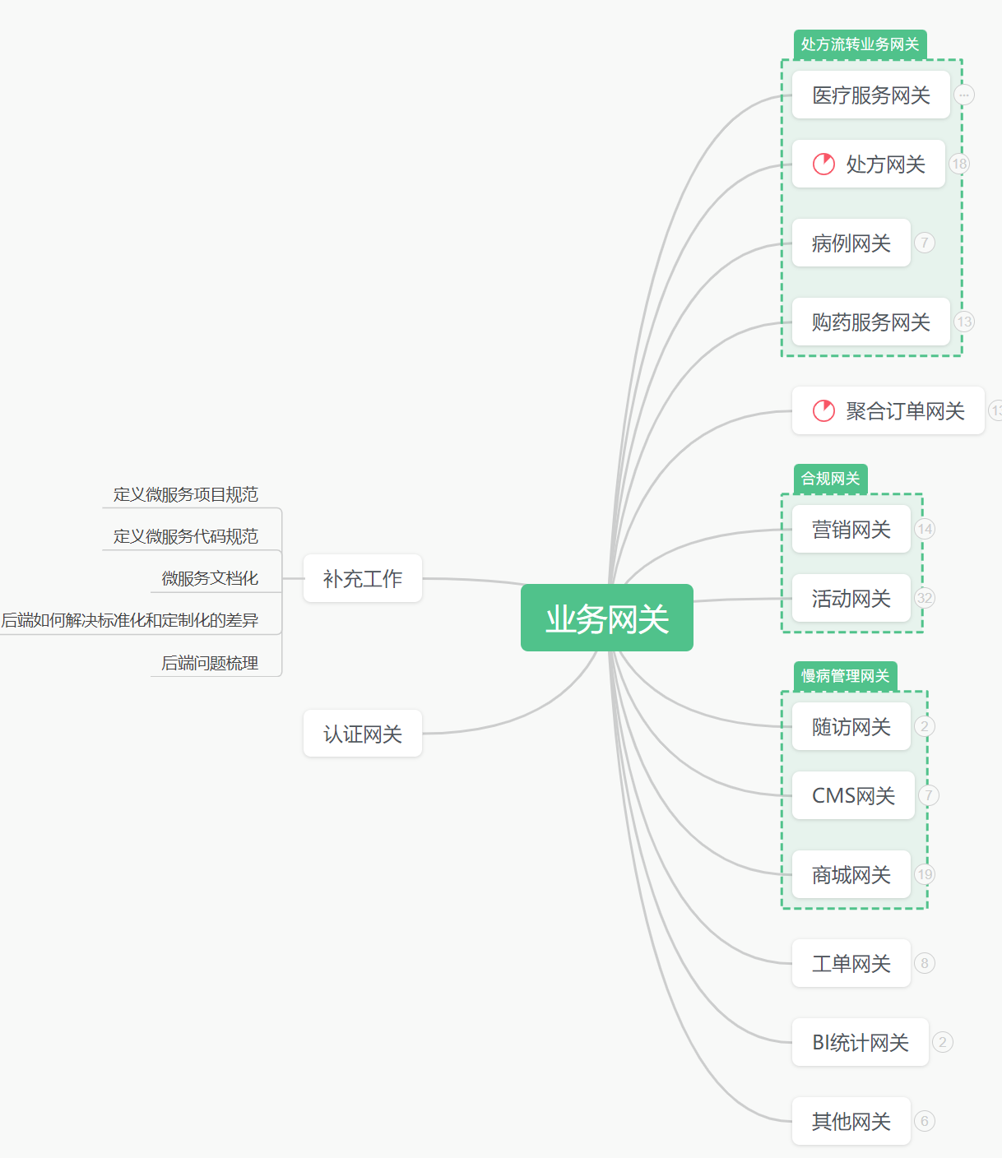
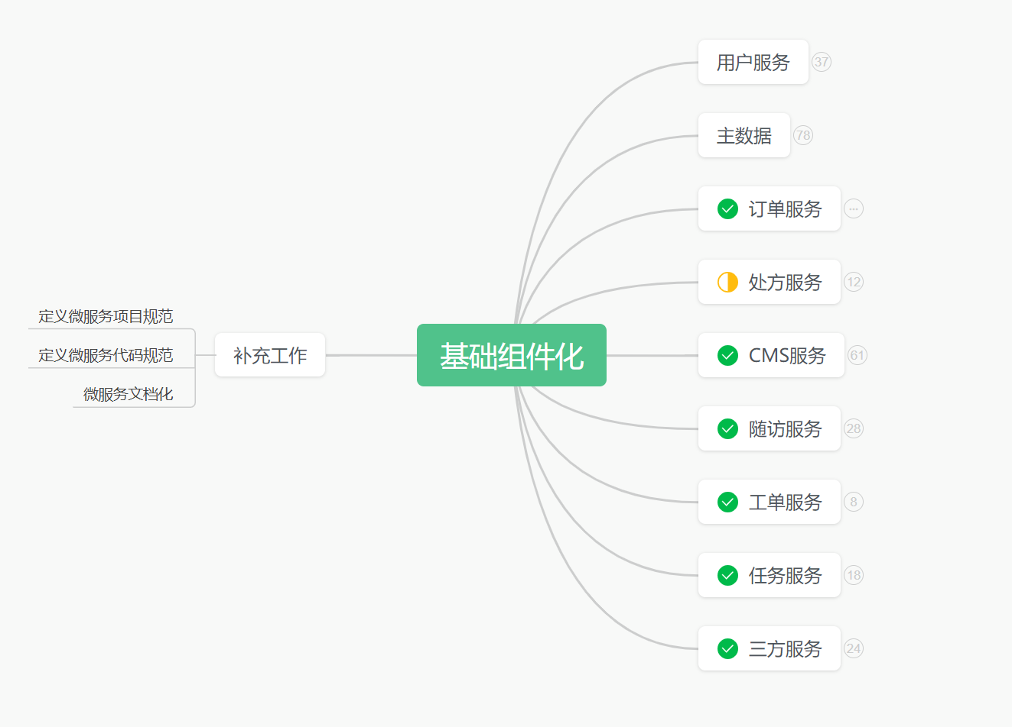
互联网医院组件化业务拆分成果
Notes:
目前互联网医院定制了后端开发规范和数据库的设计规范v1.0版本，也同步进行了宣讲和解读，从制度和规范层面控制开发人员对业务系统组件及微服务的拆分粒度，开发规范，在落实规范过程中，按时间周期和核心功能两个角度的coderevew，最大程度，去定义系统的边界，减少信息系统进一步熵增，围绕着互联网医院诊前，诊中，诊后三个场景，目前服务端的组件化建设有接近20个微服务应用。

Slide 5
二、互联网医院业务组件拆分方案

Slide 6
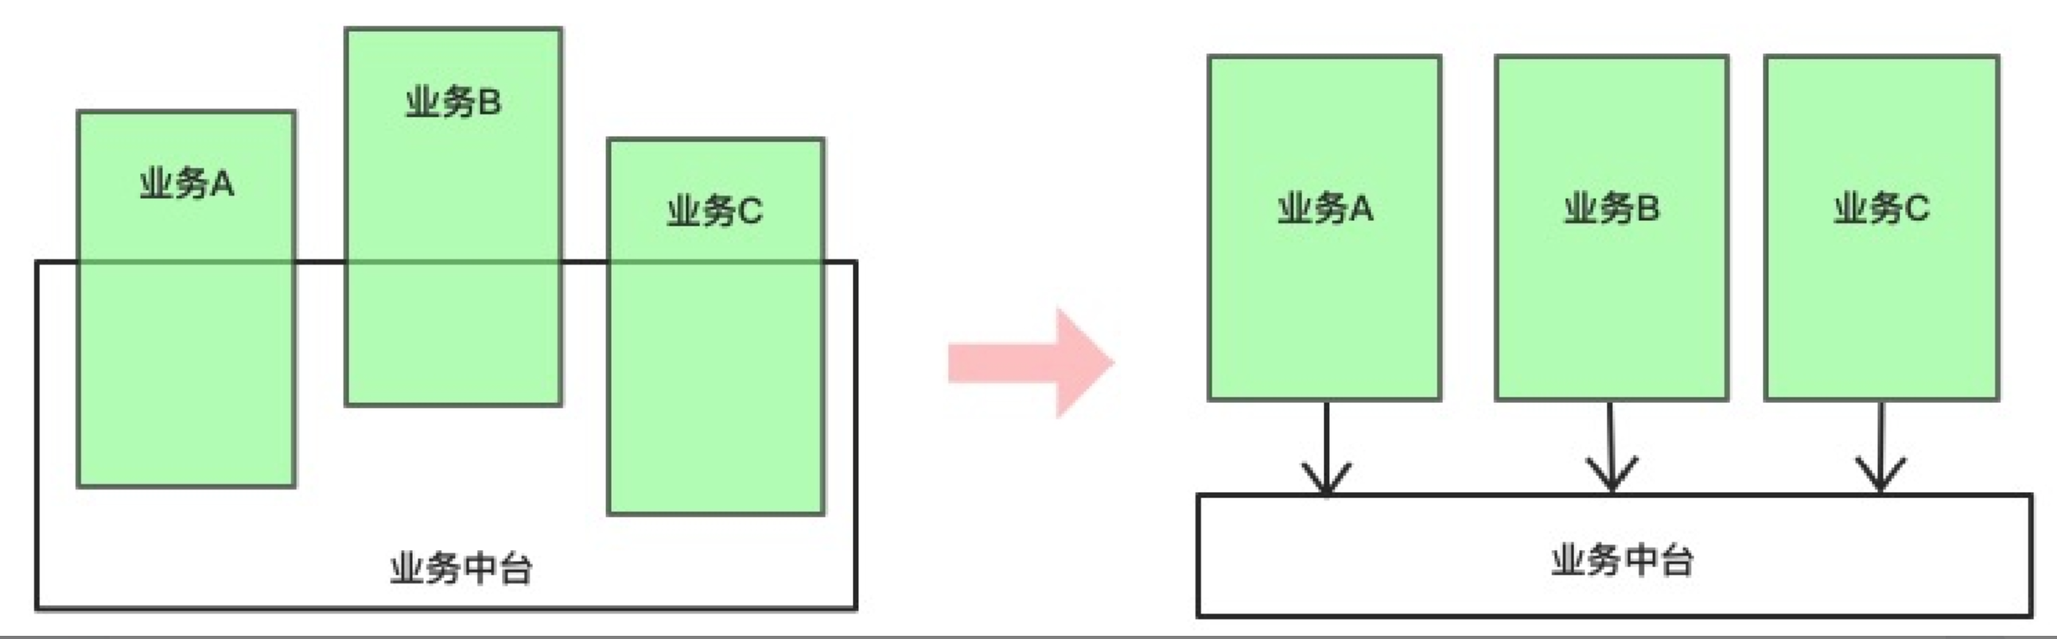
业务组件的拆分的方法论
1、组件分层设计
薄中台：适用于差异化业务（如商品中心），仅统一数据收口，解决存储、扩展、性能等非功能性需求。
厚中台：适用于共性强的业务（如支付中心），封装通用逻辑（医保渠道对接、支付网关）。
2、组件设计原则
松耦合：通过工厂模式解耦对象创建与使用，业务端通过配置文件映射功能。
可复用：将公共功能（用户鉴权、支付、搜索）抽象为微服务组件，形成“中台组件库”。
3、淘汰机制：建立组件评价体系，低效组件逐步淘汰，优质组件持续迭代。
典型业务组件拆分示例
商品业务：按场景拆分（药品商城、积分商城、线下零售），仅保留基础属性管理中台。
支付业务：统一收银台、多城市医保对接，构建独立支付中心。
Notes:
目前互联网医院定制了后端开发规范和数据库的设计规范v1.0版本，也同步进行了宣讲和解读，从制度和规范层面控制开发人员对业务系统组件及微服务的拆分粒度，开发规范，在落实规范过程中，按时间周期和核心功能两个角度的coderevew，最大程度，去定义系统的边界，减少信息系统进一步熵增，围绕着互联网医院诊前，诊中，诊后三个场景，目前服务端的组件化建设有接近20个微服务应用。

Slide 7
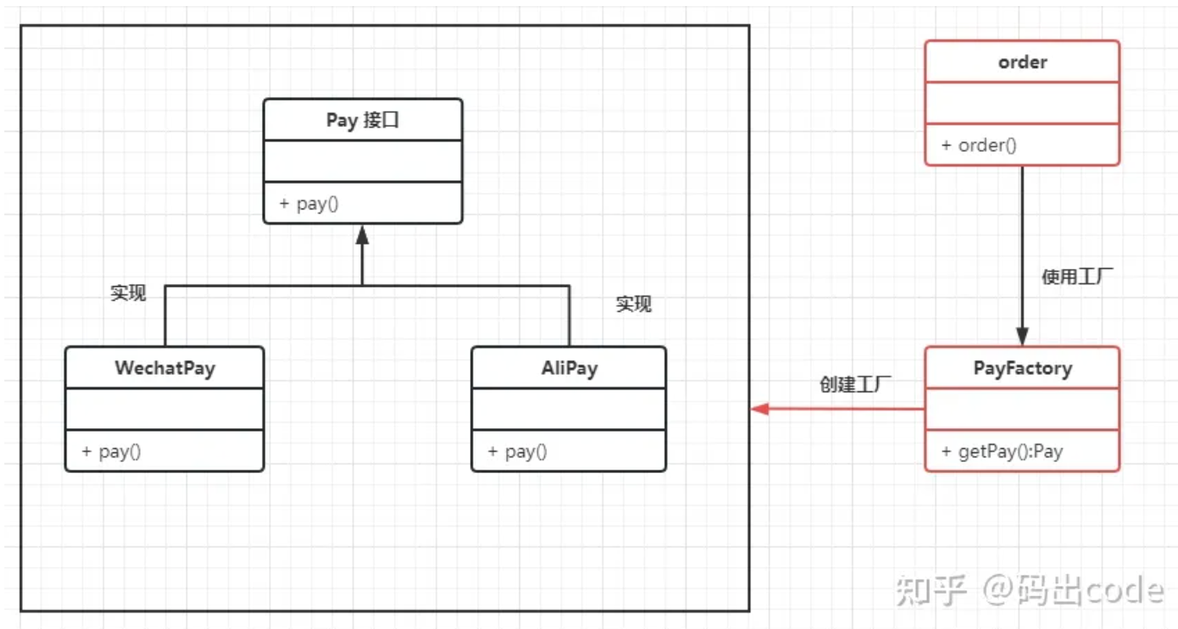

组件中心工厂模式化
实现对象的创建和使用解耦，调用方无需关注对象的创建，直接调用即可。
增加的代码的可扩展性和灵活性，添加或者修改对象，只需要在工厂类修改即可，降低代码的维护成本。
对于业务端只需要根据配置文件中的租户功能表映射对应到对应的工厂子实现即可实现需要的功能

Slide 8
三、互联网医院业务组件化方案架构

Slide 9
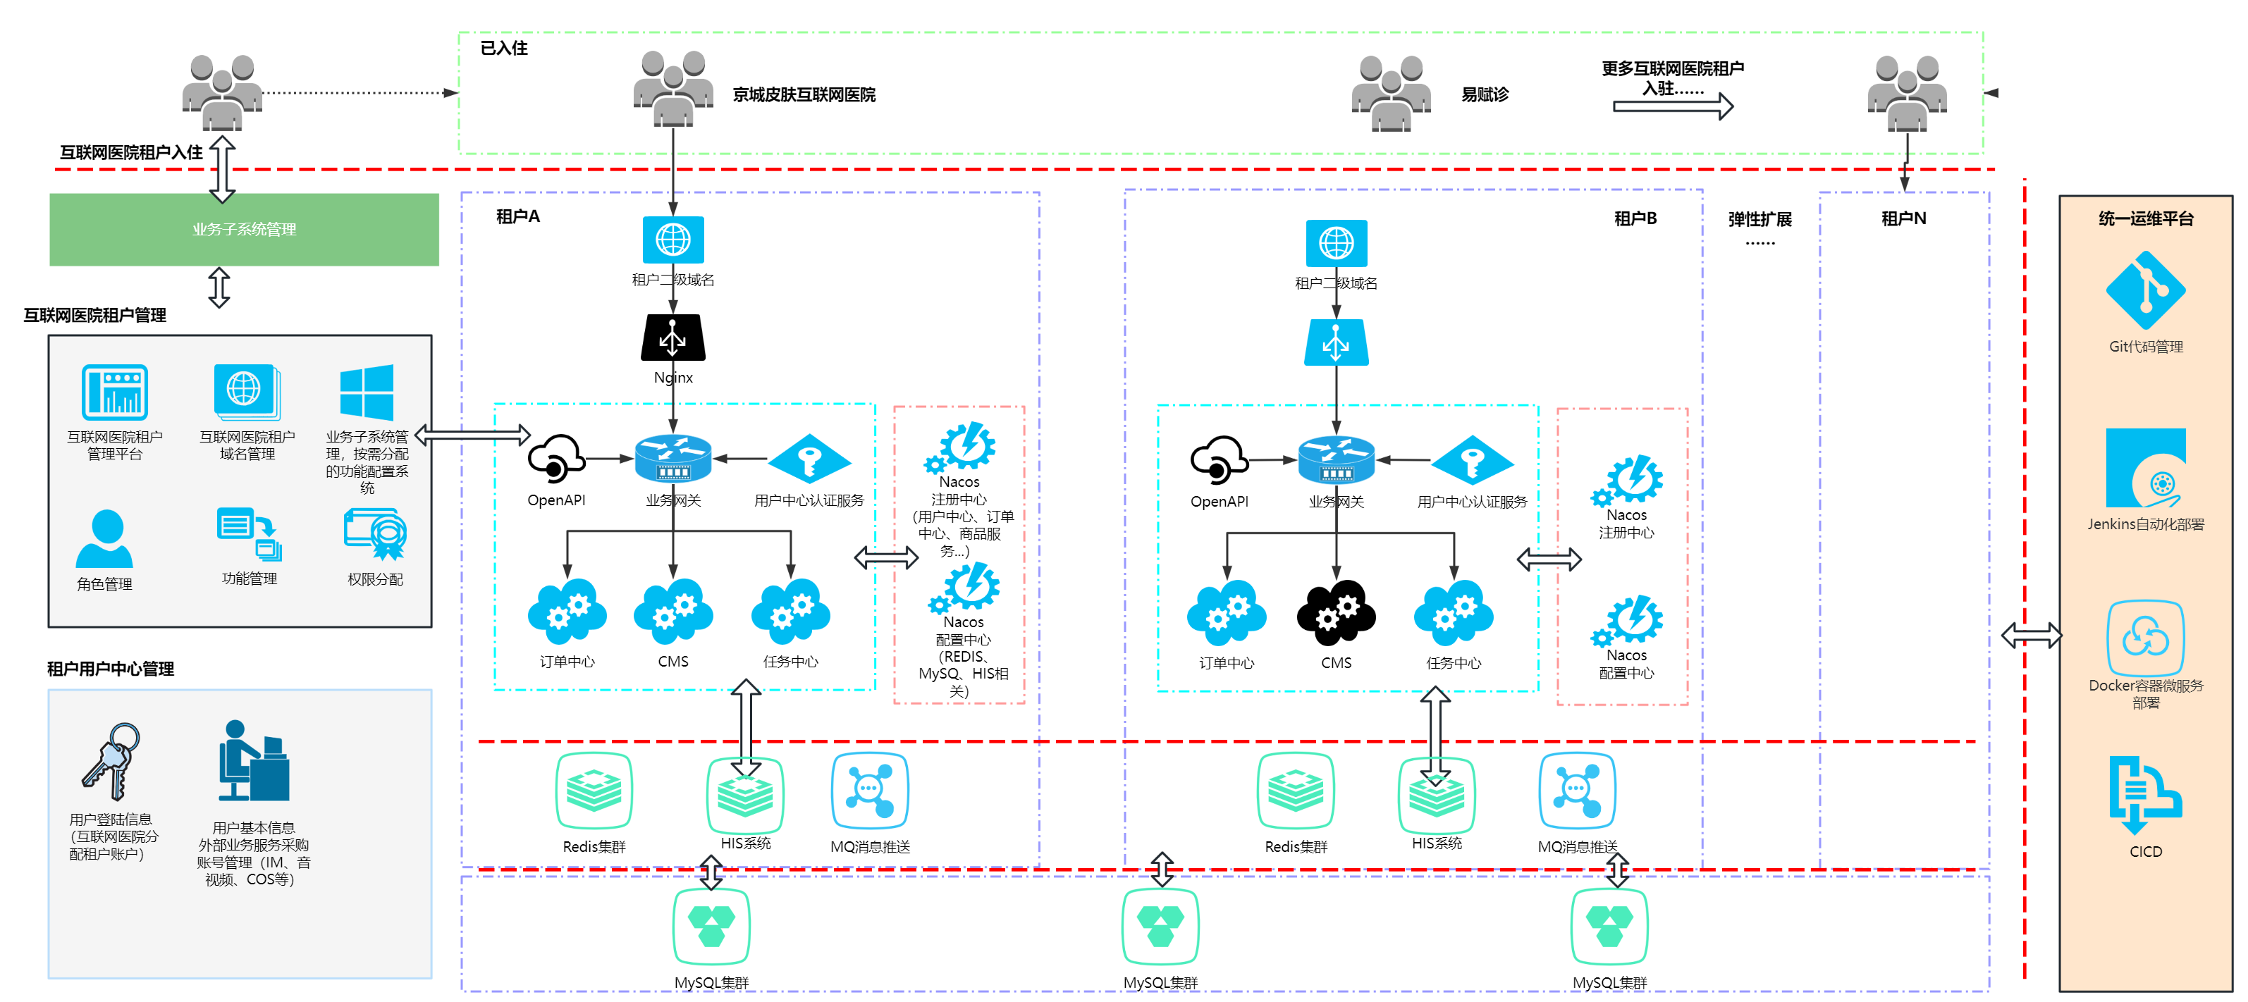
互联网医院多租户开发模式
Notes:
这套多租户的开发模式，为了迈向无代码平台进行努力，所有功能租户均可自行配置化。
主要包含两个部分
互联网医院租户管理
1.互联网医院租户管理平台
2.互联网医院租户域名管理
3.业务子系统管理（患者端：小程序
医生端：小程序、WEB、安卓&IOS
药师端：小程序、WEB
助理端：小程序、WEB
管理端：WEB）
4.角色管理
5.功能管理(目前互联网医院共有21个一级菜单，115个二级及以上菜单，共计136个功能菜单，每个菜单包含多项功能的配置，每个功能又分别对各个终端形成动态的可配置化的逻辑控制)
6.权限分配
租户用户中心管理
配置三方采购服务账户、配置皮肤、配置域名

Slide 10
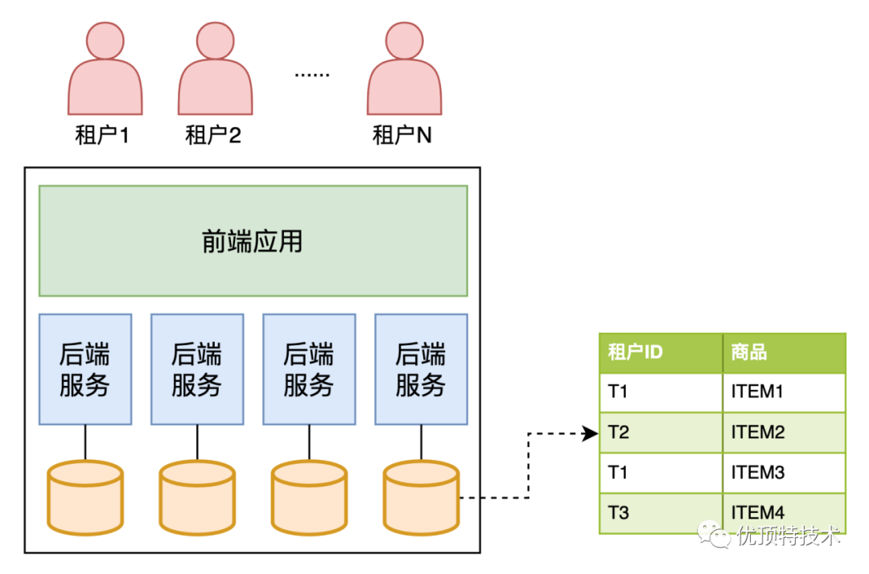
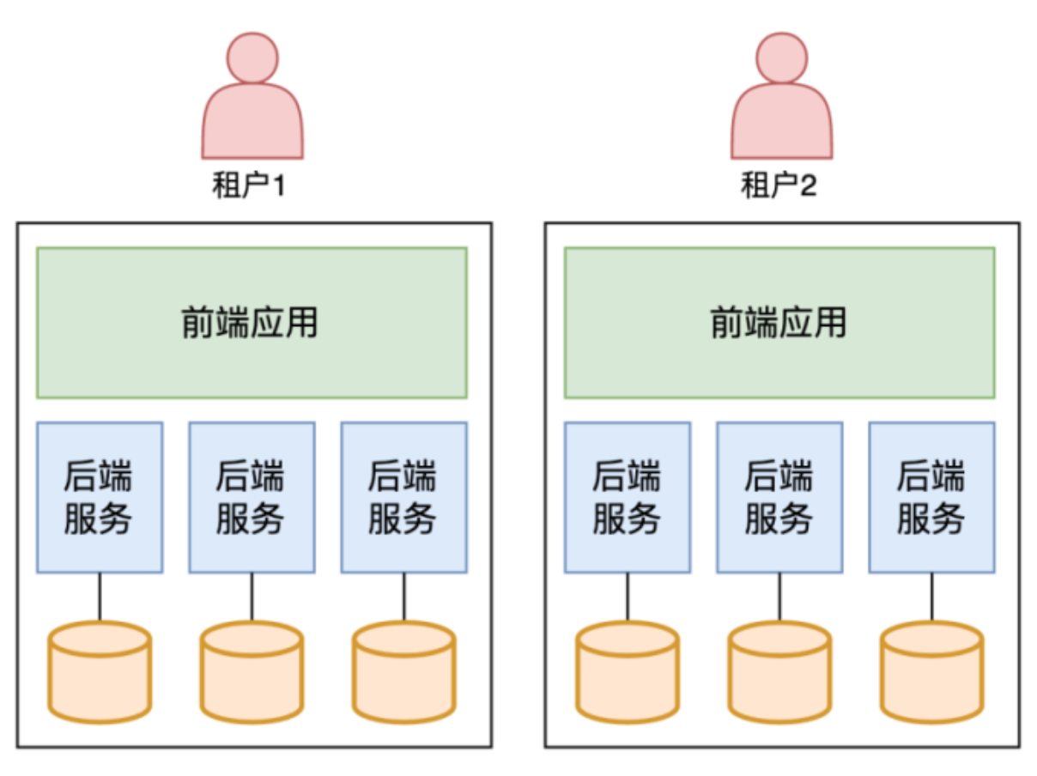

多租户分域隔离模式-共享模式和竖井模式
竖井模式：应对定制化部署（比如京城皮肤医院）
共享模式：在共享策略下，所有租户都可以集中管理并以高管理效率运营。同时，管理和监控基础结构配置将更容易。（适用于SaaS版本的业务，比如贵州医百、远古纪等）
Notes:
传统大企业更喜欢私有化部署、个性化交付的传统模式，因为他们需要更强的管控和更高的安全性。然而，中小企业付费能力有限，需求往往也更加标准化，所以更喜欢价格更低的、订购更简单的SaaS产品。为了满足不同客户的需求，还有一种混合了竖井模型与共享模型的模式，即分域隔离模式。
在该模式下，会细分基础域、专用域，基础域是使用共享模型，所有租户共享一套资源；而专用域是使用竖井模型，每个租户都有独立的资源环境。
对于大多数中小客户来说，他们都是在基础域环境使用SaaS产品，只有少量的大客户会在专用域使用SaaS产品，通常他们付费能力强，有强烈的强隔离需求。
但需要注意的是，为了避免多套产品版本出现，SaaS服务在规划上需要保证基础域、专用域的产品版本一致，个性化的部分尽可能通过构建PaaS平台，让ISV(ISV英文全称是Independent Software Vendors ，意为“独立软件开发商”特指专门从事软件的开发、生产、销售和服务的企业，如微软（Microsoft）、甲骨文（Oracle）等)参与建设。否则，一旦SaaS产品的标准化程度降低，后续各版本的维护将变成灾难。

Slide 11
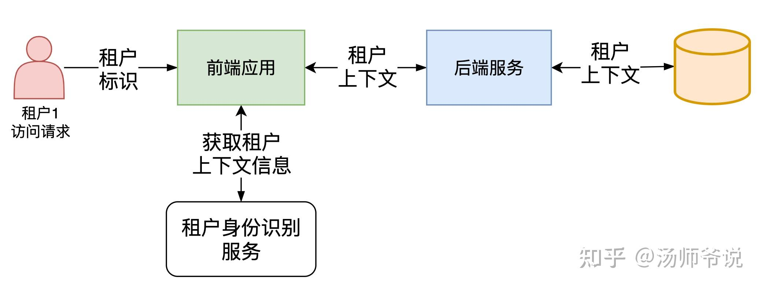

租户身份识别
在各种隔离模式下，识别租户身份，获取租户的资源配置，是非常关键的。当一个用户登录SaaS系统后，系统会返回租户上下文信息，上下文会包含用户绑定的租户信息，以及隔离模式。租户上下文信息会被附加在每一次系统交互中，贯穿整个系统调用链路，让上游调用方知道路由到哪些下游资源。

Slide 12
四、互联网医院组件化工程项目展示

Slide 13





让医疗更有温度！
—— 与你携手，共创未来 ——
ADD：
TEL： 400-114-9100
【北京总部】北京望京SOHO T3-A座 23层
【南京分部】江苏省南京市经济开发区兴智路6号兴智科技园C栋1402
医百科技公众号
医百官方客服

